Slide 1



ỦY BAN NHÂN DÂN HUYỆN AN LÃO
TRƯỜNG TIỂU HỌC QUANG TRUNG
KHOA HỌC
CHĂM SÓC SỨC KHỎE TUỔI DẬY THÌ ( TIẾT 2)
GV: Nguyễn Thị Phương

Slide 2

Hoạt động 1: Sự cần thiết phải giữ vệ sinh cơ thể ở tuổi dậy thì.

Slide 3
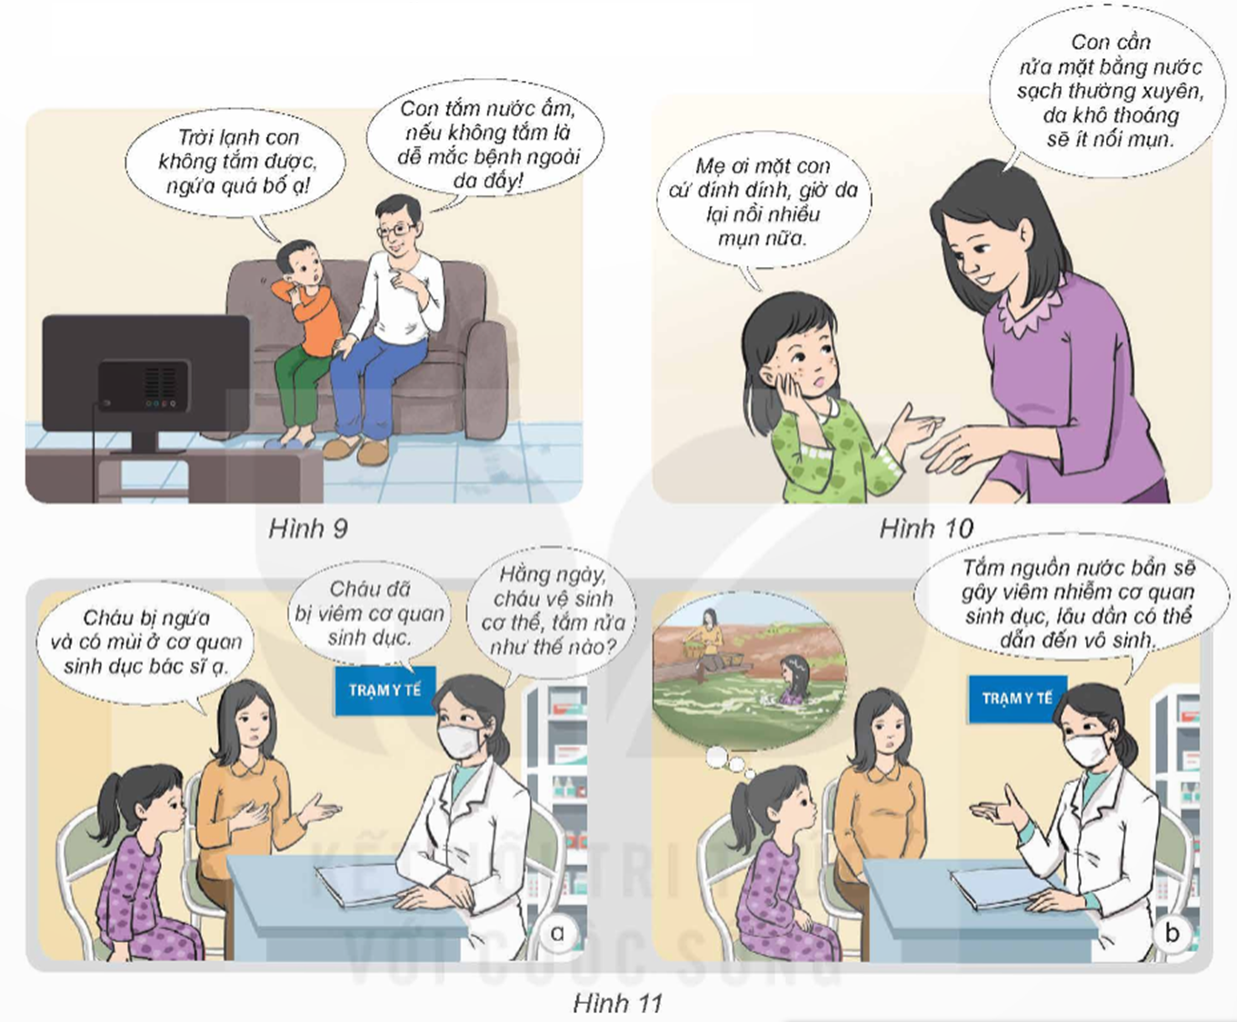
Quan sát hình 9 đến hình 11 và cho biết:
- Các bạn trong hình đang gặp vấn đề gì?
- Các bạn cần làm gì? Ý nghĩa của việc làm đó.

Slide 4
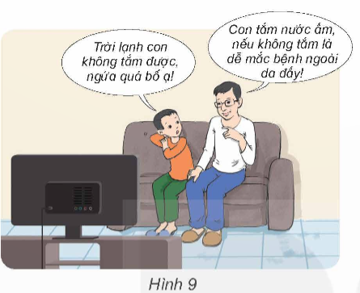
Hình 9: vấn đề ngứa da do không tắm.
Việc cần làm tắm rửa thường xuyên bằng nước ấm, nơi kín gió.
Ý nghĩa da (cơ thể) sạch sẽ da thông thoáng không bị ngứa.

Slide 5
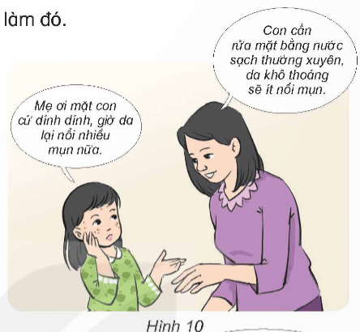
Hình 10: Da mặt dính nổi mụn đỏ, vệ sinh da mặt chưa phù hợp.
→ Việc cần làm rữa mặt với nước sạch sẽ thường xuyên, ít nhất 2 lần/ngày.
→ Ý nghĩa sạch chất nhờn trên da không gây tắc lỗ chân lông.

Slide 6
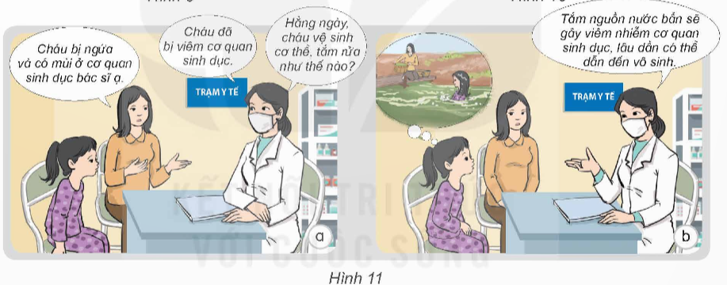
Hình 11: vấn đề ngứa xuất hiện mùi khác lạ do bị viêm cơ quan sinh dục.
→ Việc cần làm tắm rửa bằng nguồn nước sạch, vệ sinh cơ quan sinh dục, thay quần áo lót hàng ngày, cơ quan sinh dục luôn khô thoáng, phòng tránh viêm nhiễm, hạn chế vi khuẩn.

Slide 7
Chia sẻ những tác hại của việc không thường xuyên giữ vệ sinh cơ thể.

Slide 8

Nếu không thường xuyên giữ vệ sinh cơ thể sẽ có những tác hại rất lớn đối với cơ thể, đó là: Làm cho cơ thể khó chịu gây cho chúng ta cảm giác mệt mỏi, có mùi khó chịu, dễ mắc các bệnh viêm nhiễm, lâu ngày sẽ mắc các bệnh mãn tính.

Slide 9



Thảo luận và giải thích vì sao cần:
- Thường xuyên rửa mặt, tắm và gội đầu bằng nước sạch.
- Thường xuyên giữ vệ sinh cơ thể, đặc biệt ở tuổi dậy thì.

Slide 10
Thường xuyên rửa mặt, tắm và gội đầu bằng nước sạch vì nguồn nước bẩn có nhiều vi khuẩn có hại sẽ xâm nhập vào cơ thể gây nên các bệnh viêm nhiễm.
Thường xuyên giữ vệ sinh cơ thể, đặc biệt ở tuổi dậy thì vì ở tuổi dậy thì đang có sự phát triển nhanh của cơ thể nên cần giữ vệ sinh để bảo vệ cơ thể.

Slide 11
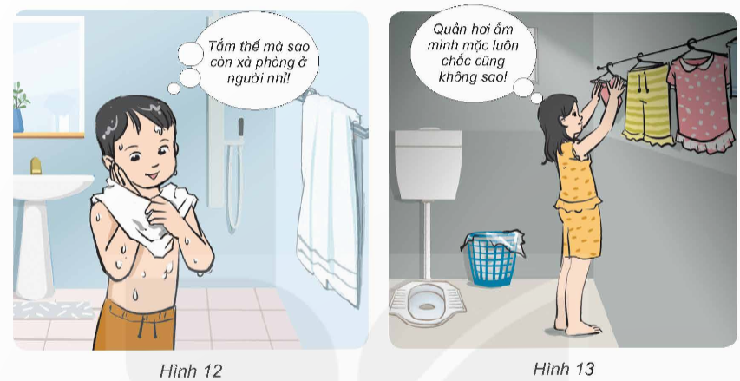
Quan sát hình 12, 13 và cho biết:
- Các bạn làm chưa đúng điều gì?
- Cách làm đúng để giữ vệ sinh cơ thể.

Slide 12

Đọc thông tin và nêu cách giữ vệ sinh cơ thể của nam và nữ.

Slide 13


Mồ hôi và các chất bài tiết có thể tích tụ ở cơ quan sinh dục nên cần vệ sinh mỗi ngày. Tuy nhiên, không sử dụng các loại xà phòng để rửa vì dễ gây dị ứng, mẩn ngứa cơ quan sinh dục.

Slide 14



